Slide 1
热物理学
组成物质的分子或粒子都在作永不停息的无规则
运动，称为热运动。大量分子热运动的集体效应在宏
观上表现为物体的热现象和热性质。
研究分子热运动，讨论热现象的规律、分析物体
热性质的理论称为热物理学。
热物理学包括宏观理论和微观理论。
宏观理论——热力学：以观察和实验为基础，通过归
纳和推理得出有关热现象的基本规律，因而其结论普
遍而且可靠。
微观理论——分子动理论：从分子结构和分子运动出
发，应用力学规律和统计方法，研究大量分子热运动
的集体效应，从微观本质上解释热现象和热性质。

Slide 2
热力学平衡态
分子动理论
热学是研究与热现象有关的规律的科学。
热现象是物质中大量分子无规则运动的集体表现。
大量分子的无规则运动称为热运动。
热学的研究方法：
1.宏观法.
最基本的实验规律→逻辑推理(运用数学) ------称为热力学。
优点：可靠、普遍。 缺点：未揭示微观本质。
2.微观法.
物质的微观结构 + 统计方法 ------称为统计力学
其初级理论称为气体分子运动论(气体动理论)
优点：揭示了热现象的微观本质。 缺点：可靠性、普遍性差。
宏观法与微观法相辅相成。
上海交通大学物理系高景jgao@sjtu.edu.cn

Slide 3
热力学平衡态
§1 基本术语和概念
一、热力学系统
热力学系统—热力学研究的对象
它包含极大量的分子、原子。
阿佛加德罗常数 N_{A} =6×10²³个/摩尔
外界—热力学系统以外的物体
例：若汽缸内气体为系统，其它为外界
系统
外界
质量、能量交换
孤立系统
上海交通大学物理系高景jgao@sjtu.edu.cn

Slide 4
热力学平衡态
二、宏观态与微观态
宏观量与微观量
对热力学系统的两种描述方法：
1. 宏观量
从整体上描述系统的状态量，一般可以直接测量。
如 M、V、E 等----可以累加，称为广延量。
P、T 等----不可累加，称为强度量。
2. 微观量
描述系统内微观粒子的物理量。 如分子的质量m、
直径 d 、速度 v、动量 p、能量 ε 等。
微观量与宏观量有一定的内在联系。
例如，气体的压强是大量分子撞击器壁的平均效果，
它与大量分子对器壁的冲力的平均值有关。
上海交通大学物理系高景jgao@sjtu.edu.cn

Slide 5
热力学平衡态
平衡态
在不受外界影响的条件下，系统的宏观性质不随时间改变的
状态，称为平衡态。
平衡态是一个理想化模型，我们主要研究平衡态的热学规律。
讨论
动态平衡
处在平衡态的大量分子仍在作热运动，而且因为碰撞， 每个分子的速度经常在变，但是系统的宏观量不随时间 改变。这称为动态平衡。
粒子数是宏观量
箱子假想分成两相同体积的部分，达到平衡时，两侧粒子有的穿越界线，但
两侧粒子数相同。
上海交通大学物理系高景jgao@sjtu.edu.cn

Slide 6
热力学平衡态
宏观态与微观态的关系
可能的状态数：4
可能的状态数：8 = 2³
若为N个分子，则可能的状态数为: 2^{N}
微观状态
上海交通大学物理系高景jgao@sjtu.edu.cn

Slide 7
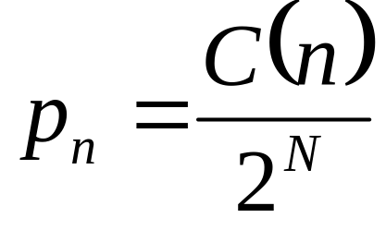
热力学平衡态
4个分子
C(n)表示当分子中有n个处于箱子的某一半边时分子的可能组态数
1 2 3 4 | L L L L | L L L R L L R L L R L L R L L L | L L L R R R L R R L L R R L R L R L R R L R L L | L R R R R L R R R R L R R R R L | R R R R
n n’ | 4 0 | 3 1 | 2 2 | 1 3 | 0 4
C(n) | 1 | 4 | 6 | 4 | 1
某一宏观态出现的几率：
上海交通大学物理系高景jgao@sjtu.edu.cn

Slide 8
热力学平衡态
1 2 3 4 | L L L L | L L L R L L R L L R L L R L L L | L L L R R R L R R L L R R L R L R L R R L R L L | L R R R R L R R R R L R R R R L | R R R R
n n’ | 4 0 | 3 1 | 2 2 | 1 3 | 0 4
C(n) | 1 | 4 | 6 | 4 | 1
1、一个宏观态对应多个微观态
2、每一个微观态等几率地出现
3、最无序的状态出现的几率最大
上海交通大学物理系高景jgao@sjtu.edu.cn

Slide 9
热力学平衡态
三、平衡与涨落
一个与外界没有能量、质量交换的系统，经一定时间后达到稳定的，不再有宏观状态的变化。此时，系统内各部分的宏观性质均相同。
处在平衡态的系统的宏观量，如压强，不随时间改变， 但不能保证任何时刻大量分子撞击器壁的情况完全一样， 这称为涨落现象，分子数越多，涨落就越小。
N
t
τ
驰豫时间
上海交通大学物理系高景jgao@sjtu.edu.cn

Slide 10

热力学平衡态
四、分子动理论的基本假设
1、分子数大量，作不停的杂乱运动。
实验依据：扩散现象、布朗运动
2、分子间存在相互作用，不断地作相互碰撞，碰撞频
率较高。 分子直线运动路程不大
没有碰撞就没有杂乱运动
3、从整体看，大量分子运动满足统计规律。
上海交通大学物理系高景jgao@sjtu.edu.cn

Slide 11
热力学平衡态
§2 热力学第零定律 温度和温标
一、热力学第零定律 温度
C
A
B
A
B
导热壁
热平衡
当A、B与C同时达到热平衡时，A与B也必然处于
热平衡。
——热力学第零定律
达到热平衡的系统具有共同的内部属性—温度
上海交通大学物理系高景jgao@sjtu.edu.cn

Slide 12
热力学平衡态
二、温标
确定温度数值的表示方法——温标
（1）选定测温质
（2）选定与温度单调变化的属性
（3）假定测温属性与温度成线性关系
（4）选定温度标准点，将温度计分度
不同测温质或不同测温属性测量同一温度数值可能不同。
上海交通大学物理系高景jgao@sjtu.edu.cn

Slide 13
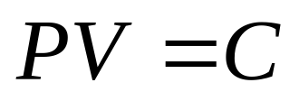
热力学平衡态
三、理想气体温标和状态方程
理想气体
1. 玻意耳定律：一定量气体一定温度下，它的压强
和体积的乘积是一个常量。
2. 理想气体：严格遵守玻意耳定律的气体
即实际气体在压强趋于零的极限情况。
上海交通大学物理系高景jgao@sjtu.edu.cn

Slide 14
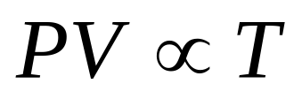
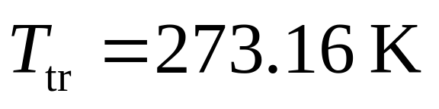
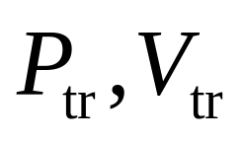
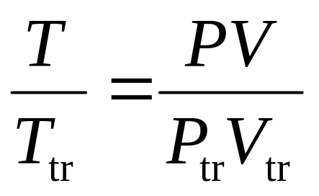
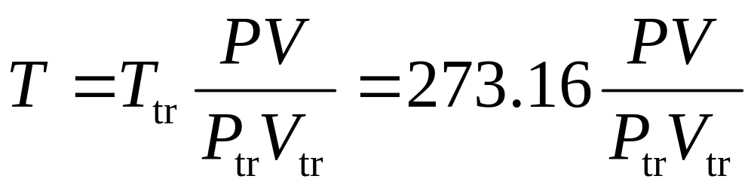
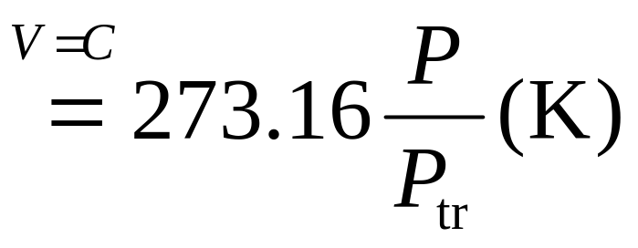
热力学平衡态
理想气体温标
1. 令气体
2. 令水的三相点温度为：
设气体在此温度下的压强和体积为
气体另一状态：T, P, V
定容气体温度计
上海交通大学物理系高景jgao@sjtu.edu.cn

Slide 15
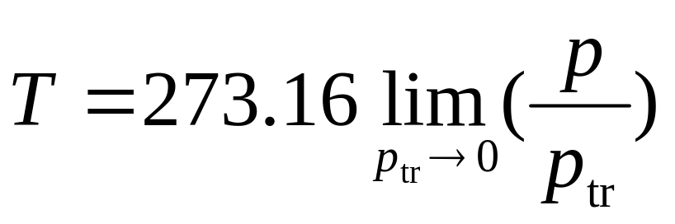
热力学平衡态
真空
水银贮管
气体泡
液体样品
软管
当气体压强趋于零时所确定的温标与气体种类无关——理想气体温标。
上海交通大学物理系高景jgao@sjtu.edu.cn

Slide 16
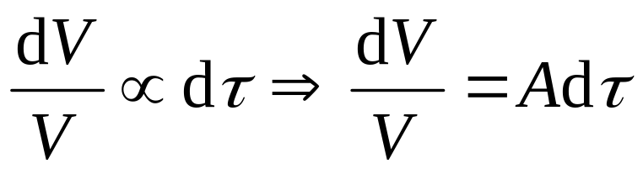
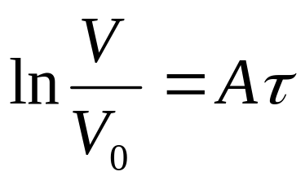
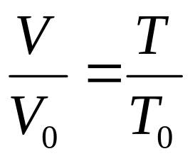
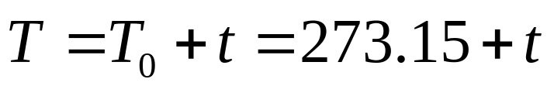
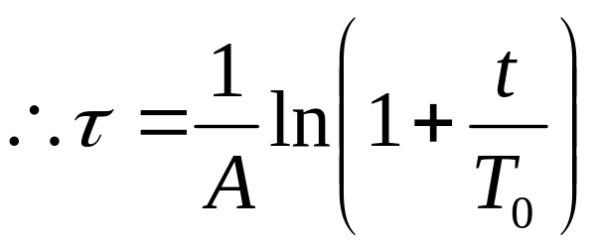
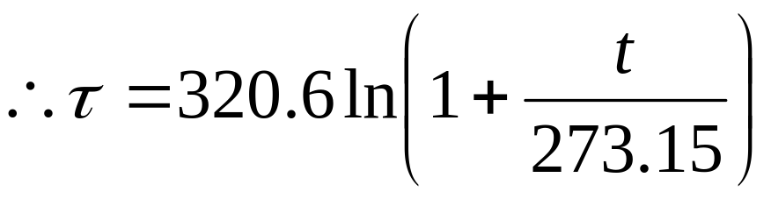
热力学平衡态
道尔顿提出过一种定压温标. 在此温标下, 压强为一恒定值时, 理想气体体积的相对增量正比于温度τ 的增量, 且也将冰点定为τ =0°, 汽点定为τ =100°. 试用摄氏温度t来表示道尔顿温度.
解: 在恒定压强下
设τ =0°时, 该一定量理想气体的体积为V₀
等压：
以t =100℃，τ =100°代入得A=1/320.6
上海交通大学物理系高景jgao@sjtu.edu.cn

Slide 17
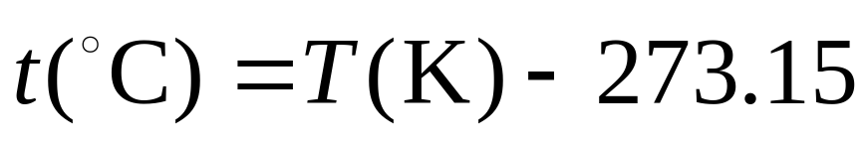
热力学平衡态
热力学温标
理论上存在一个与测温质、测温属性无关的温标——热力学温标。
理想气体温标与热力学温标一致
定义摄氏温度
上海交通大学物理系高景jgao@sjtu.edu.cn

Slide 18
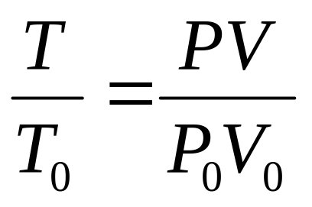
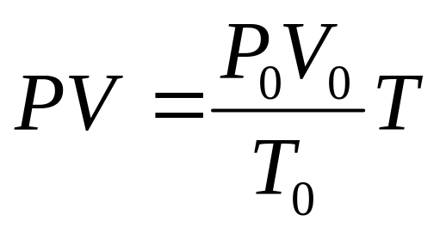
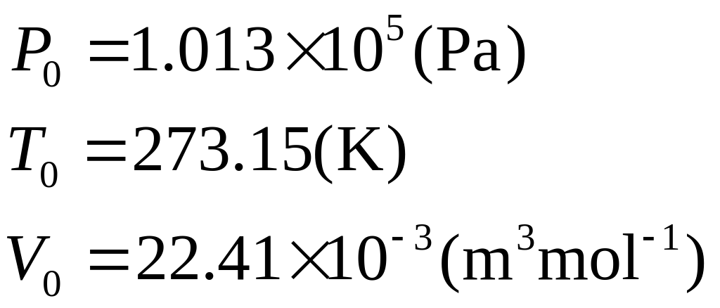
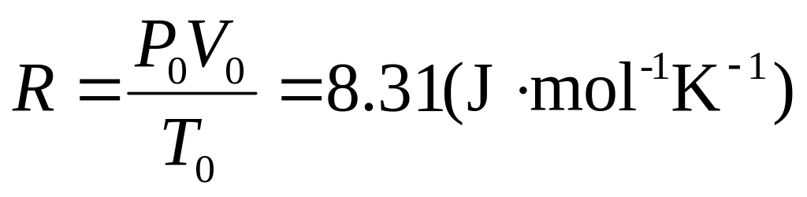
热力学平衡态
理想气体状态方程
1mol 理想气体:
标准状态：
摩尔气体常数
上海交通大学物理系高景jgao@sjtu.edu.cn

Slide 19
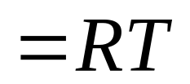
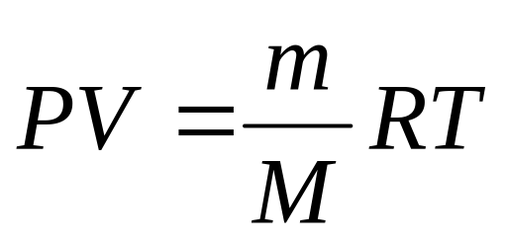
热力学平衡态
1mol 理想气体:
m/M mol 理想气体:
m 气体质量
M 气体摩尔质量
上海交通大学物理系高景jgao@sjtu.edu.cn

Slide 20
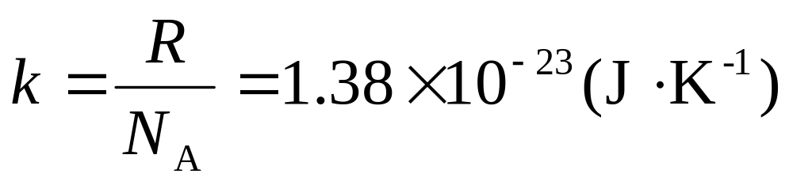
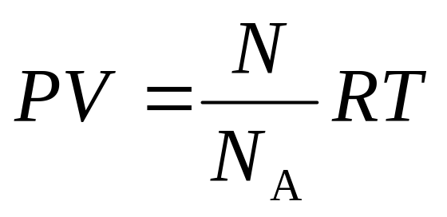
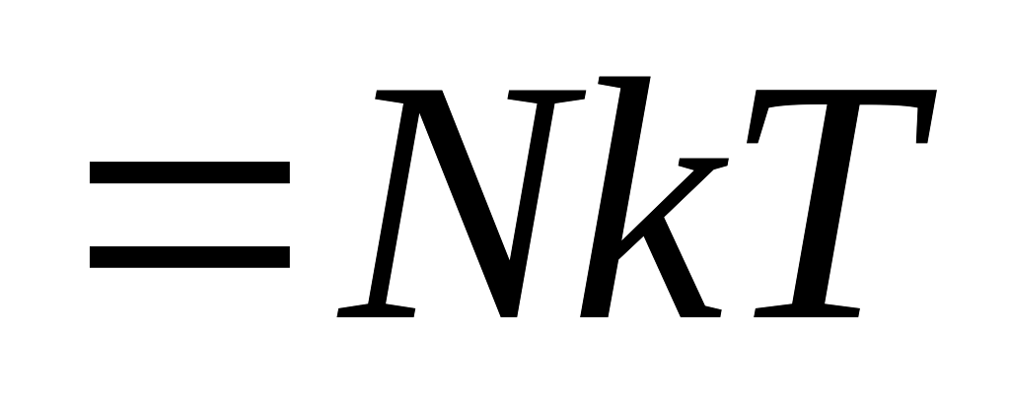
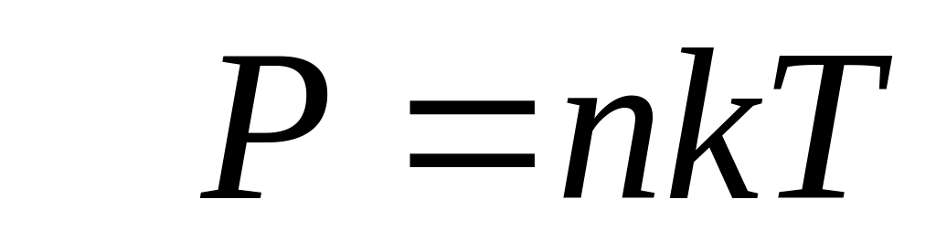
热力学平衡态
玻耳兹曼常数
m/M mol 理想气体:
m 气体质量
M 气体摩尔质量
上海交通大学物理系高景jgao@sjtu.edu.cn

Slide 21
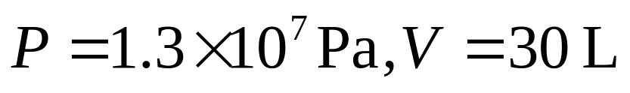
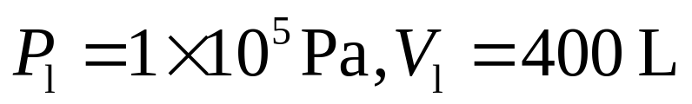
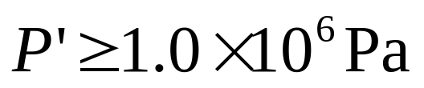
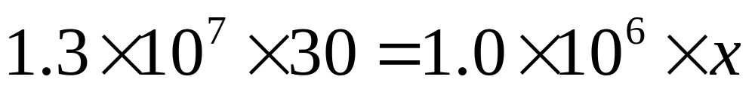
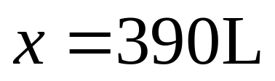
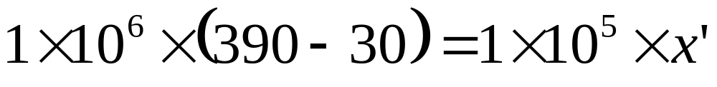
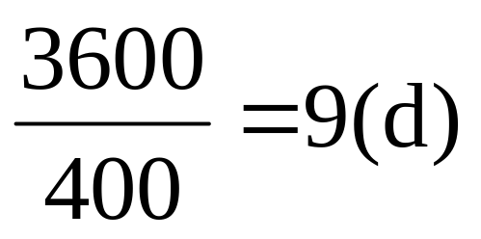
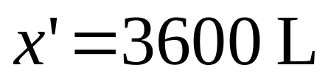
热力学平衡态
[例] 高压氧瓶：
每天用：
， 为保证瓶内
，能用几天？
解：
设想高压气体等温膨胀到压强P ' 体积 x 升
再设想(x-30)升气体等温膨胀到压强P_{l} 体积x' 升
可用
上海交通大学物理系高景jgao@sjtu.edu.cn

Slide 22
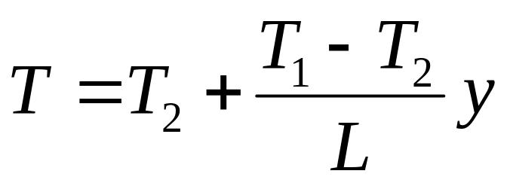
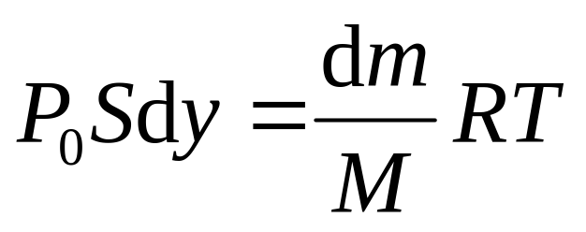
热力学平衡态
[例] 长金属管下端封闭，上端开口，置于压强为P₀ 的大气中。在封闭端加热达T₁=1000K，另一端达T₂=200K，设温度沿管长均匀变化。现封闭开口端，并使管子冷却到100K，求管内压强。
解：
系统初态为稳定态，末态为平衡态
初态管内温度变化
o
取dy：近似平衡态
y
上海交通大学物理系高景jgao@sjtu.edu.cn

Slide 23
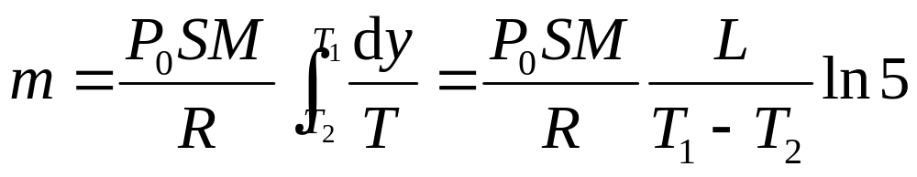
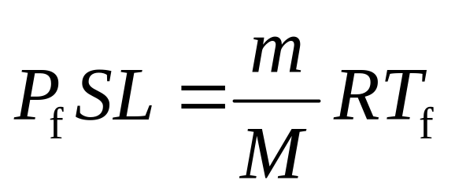
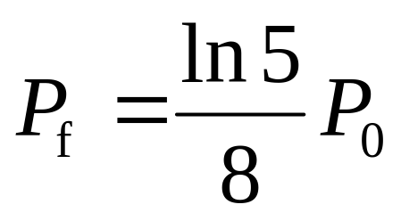
热力学平衡态
求管内总质量
设末态压强 P_{f} 温度T_{f}
o
y
上海交通大学物理系高景jgao@sjtu.edu.cn

Slide 24
热力学平衡态
3 理想气体微观模型 压强和温度的统计意义
一、 气体分子热运动的特征
分子的密度 3×10¹⁹ 个分子/cm³ = 3千亿个亿；
分子之间有一定的间隙，有一定的作用力；
分子热运动的平均速率约 v = 500m/s ；
分子的平均碰撞次数约 z = 10¹⁰ 次/秒 。
上海交通大学物理系高景jgao@sjtu.edu.cn

Slide 25
热力学平衡态
二、理想气体的微观模型：
1.分子线度与分子间距相比较可忽略，分子看作质点。
2.除了分子碰撞的瞬间外，忽略分子间的相互作用。
3.气体分子在运动中遵守经典力学规律，假设碰撞为
弹性碰撞;
4.除需特别考虑外,不计分子所受到的重力。
上海交通大学物理系高景jgao@sjtu.edu.cn

Slide 26
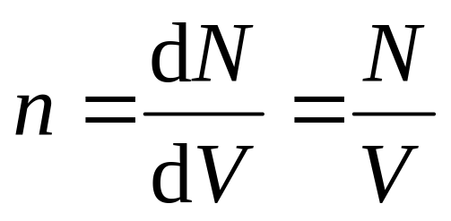
热力学平衡态
2. 统计规律性
对于由大量分子组成的气体，虽然每个分子的运动
遵守动力学规律，但因分子间频繁的碰撞，使得单
个分子的运动具有偶然性。正是单个分子的运动的
偶然性，才使大量分子的整体出现了规律性，这种
规律性具有统计平均的意义，称统计规律性。
3. 对大量分子组成的气体系统的统计假设
（1）气体处在平衡态时，分子在容器中的空间分布
平均来说是均匀的
dV——体积元
（宏观小，微观大）
上海交通大学物理系高景jgao@sjtu.edu.cn

Slide 27
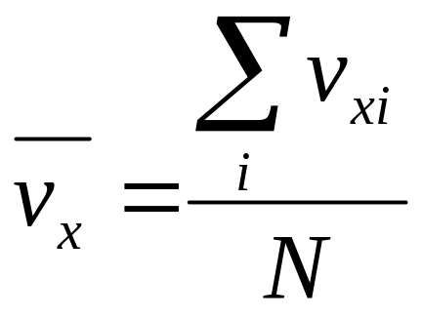
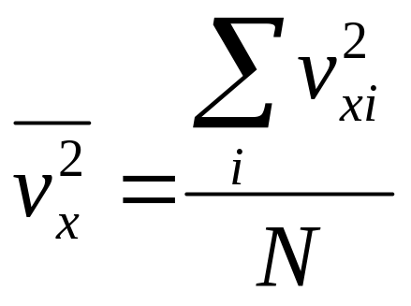
热力学平衡态
（2）气体在平衡态时，具有相同速率的分子向各个方向
运动的平均分子数是相同的
若定义
上海交通大学物理系高景jgao@sjtu.edu.cn

Slide 28
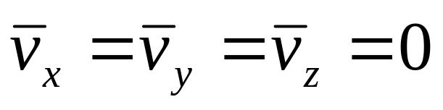
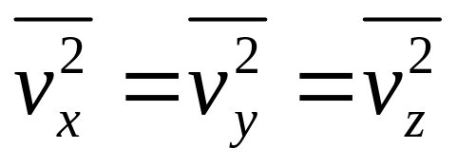
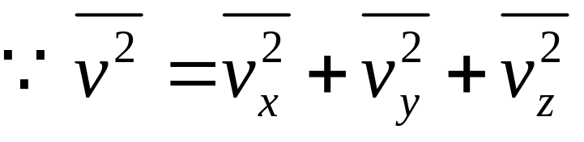
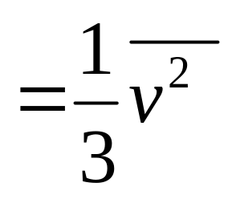
热力学平衡态
则显然有
上海交通大学物理系高景jgao@sjtu.edu.cn

Slide 29

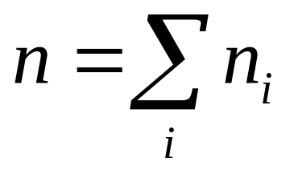
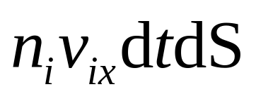
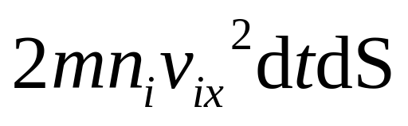
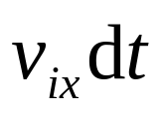
热力学平衡态
三、理想气体压强公式
设
n ：分子数密度
m ：分子质量
n_{i} 单位体积内速度为 的分子数
dt 时间内速度为 的分子撞到dS 面上的个数为：
它们给器壁的总冲量：
dS
上海交通大学物理系高景jgao@sjtu.edu.cn

Slide 30






热力学平衡态
考虑不同速度分子：
dS
上海交通大学物理系高景jgao@sjtu.edu.cn

Slide 31





热力学平衡态
注：
宏观量P
微观量
统计规律
普遍性
上海交通大学物理系高景jgao@sjtu.edu.cn

Slide 32




热力学平衡态
四、温度的统计意义
结论：
温度标志着物体内部分子热运动的剧烈程度，它是大量分子热运动的平均平动动能 的统计平均值的量度。
上海交通大学物理系高景jgao@sjtu.edu.cn

Slide 33




热力学平衡态
均方根速率：
均方根速率：
上海交通大学物理系高景jgao@sjtu.edu.cn

Slide 34





热力学平衡态
[例] 氮气：
假设
变为原子，求压强
解：
原来
现在
上海交通大学物理系高景jgao@sjtu.edu.cn

Slide 35
热力学平衡态
4 能量均分定理
一、分子自由度
自由度：
决定某物体在空间的位置所需要的独立坐标数目。
作直线运动的质点：
一个自由度
作平面运动的质点：
二个自由度
作空间运动的质点：
三个自由度
上海交通大学物理系高景jgao@sjtu.edu.cn

Slide 36
热力学平衡态
单原子分子：一个原子构成一个分子
氦、氩等
三个自由度
双原子分子：两个原子构成一个分子
氢、氧、氮等
五个自由度
三原子分子：三个原子构成一个分子
水蒸汽、甲烷等
六个自由度
上海交通大学物理系高景jgao@sjtu.edu.cn

Slide 37



热力学平衡态
二、能量均分定理
单原子分子：
上海交通大学物理系高景jgao@sjtu.edu.cn

Slide 38







热力学平衡态
能量均分定理：
在温度为T的平衡态下，物质分子的每一个自由度都具有相同的平均动能，其大小都等于kT/2。
分子平均能量：
“i”为刚性分子自由度
单原子分子：
双原子分子：
多原子分子：
上海交通大学物理系高景jgao@sjtu.edu.cn

Slide 39



热力学平衡态
非刚性双原子分子除平动能、转动能，还有振动能：
振动自由度 s=1
每个振动自由度分配平均能 2 倍
设平动自由度 t ，转动自由度 r，振动自由度 s，
平均能量：
上海交通大学物理系高景jgao@sjtu.edu.cn

Slide 40



热力学平衡态
三、 理想气体内能
分子动能
原子间振动势能
分子间势能
理想气体
分子平均总能量：
1mol气体：
上海交通大学物理系高景jgao@sjtu.edu.cn

Slide 41




热力学平衡态
[例] 指出下列各式的物理意义
(1)
一个分子在一个自由度上的平均动能
(2)
一个分子的平均平动动能
(3)
自由度为 i 的一摩尔刚性分子的内能
(4)
无意义
上海交通大学物理系高景jgao@sjtu.edu.cn

Slide 42





热力学平衡态
[例] 容器内贮有质量为m 摩尔质量为M 的理想气体，
设容器以速度u 作定向运动，今使容器突然停止，问：
(1)定向运动机械能转化为什么形式的能量？
(2)分子速度平方的平均值增加多少？(单原子、双原子）
解：
(1) 定向运动机械能转化无规则热运动动能
(2) (a)
(b)
上海交通大学物理系高景jgao@sjtu.edu.cn

Slide 43






热力学平衡态
§5 麦克斯韦分子速率和速度分布
单个分子速率不可预知，大量分子的速率分布是遵循统计规律，是确定的，这个规律称为麦克斯韦速率分布律。
一、分子速率分布函数
设有N=100个分子，速率范围：0 → 300 ms⁻¹
20
50
30
0.2
0.5
0.3
上海交通大学物理系高景jgao@sjtu.edu.cn

Slide 44





热力学平衡态
单位速率区间内分子数占总分子数的百分比：
～
一般来说,它是和f(v)成正比
速率分布函数：
（几率密度）
物理意义：
速率在 v附近，单位速率区间内分子数占总分子数的百分比。
显然
归一化条件
上海交通大学物理系高景jgao@sjtu.edu.cn

Slide 45


热力学平衡态
f(v)
o
v
dv
物理意义：
速率在 v附近，单位速率区间内分子数占总分子数的百分比。
显然
归一化条件
上海交通大学物理系高景jgao@sjtu.edu.cn

Slide 46

热力学平衡态
二、麦克斯韦速率分布率
f(v)
v
dv
上海交通大学物理系高景jgao@sjtu.edu.cn

Slide 47

热力学平衡态
f(v)
v
结论：
v₁
v₂
在麦克斯韦速率分布曲线下的任意一块面积在数值上等于相应速率区间内分子数占总分子数的百分率。
上海交通大学物理系高景jgao@sjtu.edu.cn

Slide 48


热力学平衡态
三个分子速率的统计平均值
平均速率：
设：速率为v₁的分子数为ΔN₁个；
速率为v₂的分子数为ΔN₂个；…。
总分子数：
N=ΔN₁+ ΔN₂ + …+ ΔN_{n}
上海交通大学物理系高景jgao@sjtu.edu.cn

Slide 49




热力学平衡态
均方根速率：
同理有:
上海交通大学物理系高景jgao@sjtu.edu.cn

Slide 50





热力学平衡态
最概然速率：
f(v)
v
上海交通大学物理系高景jgao@sjtu.edu.cn

Slide 51













热力学平衡态
[例]：说明下列各式的物理意义
上海交通大学物理系高景jgao@sjtu.edu.cn

Slide 52



热力学平衡态
[例]：图为同一种气体，处于不同温度状态下的速率分布曲线，试问（1）哪一条曲线对应的温度高？（2)如果这两条曲线分别对应的是同一温度下氧气和氢气的分布曲线，问哪条曲线对应的是氧气，哪条对应的是氢气？
解：
f(v)
T₁
T₂
(1) T₁ < T₂
v
(2)红：氧
兰：氢
上海交通大学物理系高景jgao@sjtu.edu.cn

Slide 53




热力学平衡态
[例]：求气体分子速率与最可几速率之差不超过1%的分子数占全部分子的百分率。
解：
已知
上海交通大学物理系高景jgao@sjtu.edu.cn

Slide 54


热力学平衡态
[例] 有N个粒子，其速率分布函数如图:
(1) 由N 和v₀求常数 a。
(2) 求粒子的平均速率。
(3) 求 0 ∼ v ₀ 粒子的平均速率。
a
解：
o
v₀
2v₀
v
上海交通大学物理系高景jgao@sjtu.edu.cn

Slide 55






热力学平衡态
(1)
a
(2)
0
v₀
2v₀
v
(3)
上海交通大学物理系高景jgao@sjtu.edu.cn

Slide 56







热力学平衡态
[例] 两种理想气体分子数分别为 某一温度下，
速率分布函数分别为 ，问此温度下A，B 组
成系统的速率分布函数如何？
解：
速率在
分子数
上海交通大学物理系高景jgao@sjtu.edu.cn

Slide 57

热力学平衡态
T₁、T₂时气体分子运动速率小于v₀的分子数之差为多少？(总分子数N)
f (v)
T₁
N(1-A)
T₂
A
v₀
v
上海交通大学物理系高景jgao@sjtu.edu.cn

Slide 58

热力学平衡态
三、麦克斯韦速率分布律的实验验证
（1）1934年，中国物理学家葛正权测定了铋蒸气分子的速率分布
强度
（2）1956年密勒（Miller）和库士（Kusch）用钍蒸气的原子射线，精确地验证了麦克斯韦速率分布
原子速率的分布
速率
上海交通大学物理系高景jgao@sjtu.edu.cn

Slide 59








热力学平衡态
（3）实验装置
B、C 两狭缝成小夹角φ
钍蒸气
因为
所以
上海交通大学物理系高景jgao@sjtu.edu.cn

Slide 60









热力学平衡态
四、麦克斯韦速度分布
分子速度分布函数：
或
定义
麦克斯韦证明：
速度空间
分子处在一定速度区间的几率与分子动能有关，动能小，几率大。
o
如何定？
上海交通大学物理系高景jgao@sjtu.edu.cn

Slide 61




热力学平衡态
结论：分子速率处于
间的几率就是分子速度落在以
v和v+dv 为内外半径球壳内
的几率。
o
麦克斯韦证明：
速度空间
分子处在一定速度区间的几率与分子动能有关，动能小，几率大。
o
如何定？
上海交通大学物理系高景jgao@sjtu.edu.cn

Slide 62





热力学平衡态
利用：
和
得到：
上海交通大学物理系高景jgao@sjtu.edu.cn

Slide 63



热力学平衡态
分子速度x 分量在 区间内，
分子数占总分子数的比例：
上海交通大学物理系高景jgao@sjtu.edu.cn

Slide 64







热力学平衡态
上海交通大学物理系高景jgao@sjtu.edu.cn

Slide 65








热力学平衡态
[例] 用麦克斯韦速度分布计算每秒碰到器壁单位
面积上的分子数。
解：
单位体积内速度x分量在
的分子数：
x
单位时间能碰到器壁单位面积上的分子数
上海交通大学物理系高景jgao@sjtu.edu.cn

Slide 66






热力学平衡态
讨论
（1）粗糙模型：所有分子以平均速率运动
（2）处理气体从容器孔逸出，可直接用结果
（3）由麦克斯韦速度分布函数推导理想气体压强公式
x
上海交通大学物理系高景jgao@sjtu.edu.cn

Slide 67


热力学平衡态
6 玻尔兹曼分布
外场中平衡态下分子速度处于
同时位置处于
的几率正比于
——玻尔兹曼因子
分子势能
分子处在一定速度区间和一定空间范围内的几率
与分子能量有关。能量小，几率大。
上海交通大学物理系高景jgao@sjtu.edu.cn

Slide 68






热力学平衡态
处于该区间的分子数：
含义?
处单位体积内具有各种速度的分子总数
上海交通大学物理系高景jgao@sjtu.edu.cn

Slide 69

热力学平衡态
——分子数按势能的分布律
玻耳兹曼分布律对任何物质微粒（气、液、固的原子、分子、布朗粒子等）在任何保守力场（重力场、电场）中运动的情况都成立。
上海交通大学物理系高景jgao@sjtu.edu.cn

Slide 70





热力学平衡态
重力场：
T=C
——等温气压公式
上海交通大学物理系高景jgao@sjtu.edu.cn

Slide 71



热力学平衡态
[例] 稳定大气温度T,以地面为重力势能零点，
试证大气层分子
解：
以地面为z 轴零点，向上为正
在z 处取截面积为dS 高为dz 的小体积
上海交通大学物理系高景jgao@sjtu.edu.cn

Slide 72

热力学平衡态
量子理论表明：原子、分子
的转动、振动能量只能取一
系列不连续的值，称为能级
E₃
E₂
E₁
事实证明分子原子在这些能级上的分布一般也遵守玻耳兹曼定律
E₀
玻耳兹曼因子
上海交通大学物理系高景jgao@sjtu.edu.cn

Slide 73







热力学平衡态
[例] 系统粒子数N，平衡态温度T，能级
求粒子数分布、平均能量
解：
上海交通大学物理系高景jgao@sjtu.edu.cn

Slide 74


热力学平衡态
上海交通大学物理系高景jgao@sjtu.edu.cn

Slide 75






热力学平衡态
[例] 系统有4000个粒子,能级0,E,2E,初始,三能级 粒子数分别为2000,1700,300,问是否是平衡态？ 平衡态下应如何分布?
解：
平衡态分布
解得：
上海交通大学物理系高景jgao@sjtu.edu.cn

Slide 76
§7 气体内的输运过程
非平衡态
平衡态
（不均匀
均匀）
原因：
分子无规运动导致气体的定向运动动量、热运
动能量、质量在内部发生迁移。
热传导： 各处温度不均匀
扩散： 各处密度不均匀
粘滞（内摩擦）：各处定向运动速度不均匀
上海交通大学物理系高景jgao@sjtu.edu.cn

Slide 77
一、平均自由程
一个分子连续两次碰撞之间经历的平均 自由路程叫平均自由程 λ
线度 ~ 10⁻⁸m
一个分子单位时间里
受到平均碰撞次数叫
平均碰撞频率 Z
气体分子自由程
单位时间内分子经历的平均距离 v ，
平均碰撞 Z 次
v
λ =
Z
上海交通大学物理系高景jgao@sjtu.edu.cn

Slide 78
平均碰撞频率 Z
d
u
d
u
A
d
σ
设分子 A 以相对平均速率 u 运动，其它分子可设为静止
运动方向上，以 d 为半径的圆柱体内的分子都将与分子A 碰撞
该圆柱体的面积 σ 就叫 碰撞截面 σ = π d²
上海交通大学物理系高景jgao@sjtu.edu.cn

Slide 79
单位时间内分子 A 走 u ，相应的圆柱体体积为 u σ ， 则
Z = n u σ
统计理论可计算 u=√ 2 v
Z = √ 2 π d ² v n
v
1
kT
平均自由程 λ
λ =
=
=
Z
√ 2 π d ² n
√ 2 π d ² P
对空气分子 d ~ 3.5 × 10 ⁻¹⁰ m
标准状态下 Z ~ 6.5 × 10 ⁹s ， λ ~ 6.9 × 10 ⁻⁸ m
气体容器线度小于平均自由程计算值时，实际平均自由程
就是容器线度的大小。
上海交通大学物理系高景jgao@sjtu.edu.cn

Slide 80



平方
2
2
2
u = v - v'
u = v + v' - 2 v · v'
各个方向随机运动，故为零
取平均
2
2
2
u = v + v ' - 2 v · v '
2
2
2
u = v + v'
2
2
u = 2 v
相等
设 均方根速率与平均速率的规律相似，则由上式
u=√ 2 v
上海交通大学物理系高景jgao@sjtu.edu.cn

Slide 81
二、输运过程
系统各部分的物理性质，如流速、温度或密度不均匀时，
系统处于非平衡态。
非平衡态问题是至今没有完全解决的问题，
理论只能处理一部分，另一部分问题还在研究中。
最简单的非平衡态问题：不受外界干扰时，系统自发地从非
平衡态向物理性质均匀的平衡态过渡过程 --- 输运过程。
介绍三种输运过程的基本规律：
内摩擦
热传导
扩散
上海交通大学物理系高景jgao@sjtu.edu.cn

Slide 82
内摩擦
现象：A盘自由，B盘由电机带动而
转动，慢慢A盘也跟着转动起来。
A
解释：B盘转动因摩擦作用力带动了
周围的空气层，这层又带动邻近层，
直到带动A盘。
B
这种相邻的流体之间因速度不同，引起的
相互作用力称为内摩擦力，或粘滞力。
ω
z
流速不均匀，沿 z
变化（或有梯度）
df '
u = u (z)
dS
不同流层之间有粘滞力
df
x
上海交通大学物理系高景jgao@sjtu.edu.cn

Slide 83
流速大的流层带动流速小的流层，流速小的流层后拖流速
大的流层。
设，dS 的上层面上流体对下层面上流体的粘滞力为 df，
反作用为 df '，这一对力满足牛顿第三定律。
实验测得
du
df = η
dS
dz
z=z₀
η 称为粘滞系数
20 ºC 时，水为 1.005 ×10⁻³ Pa s
空气为 1.71 ×10⁻⁷ Pa s
用分子运动论应该可以从微观推导出上面公式。
上海交通大学物理系高景jgao@sjtu.edu.cn

Slide 84
微观上，这种粘滞力是动量传递的结果
z
u（z+ λ ）
1
λ
v n
6
z₀
λ
1
x
v n
6
u（z - λ ）
下层 平均自由程 λ 的区域，单位时间通过 dS 面积，向
上层输运动量的平均 x 分量
1
v n m u_{x}
(z₀ - λ )dS
6
上海交通大学物理系高景jgao@sjtu.edu.cn

Slide 85
上层 平均自由程 λ 的区域，单位时间通过dS 面积，向
下层输运动量的平均 x 分量
1
(z₀ + λ ) dS
v n m u
6
1
(z₀ + λ ) - u
(z₀ - λ )]dS
df =
v n m [ u
6
1
du
≈
v n m λ
dS
3
dz
z=z₀
比较实验定律
1
η =
v n m λ
3
上海交通大学物理系高景jgao@sjtu.edu.cn

Slide 86
z
热传导
T（z）
dQ
温度不均匀就有热传导
dS
设，沿 z 方向有温度梯度，实验指出，
dt 时间内，通过 dS传递的热量为：
dT
dQ = -κ
dtdS
dz
z=z₀
负号表示热从温度高处向温度低处传递， κ 为导热系数
微观推导与粘滞力情况相似，只是动量换成平均动能
定容比热
1
(z₀ - λ ) - ε
(z₀ + λ )]dtdS
dQ =
v n [ ε
6
=m c_{v}
dε
dε
dT
= - 2λ
1
dz
dT
dz
κ =
v n m λ c_{v}
z=z₀
z=z₀
3
上海交通大学物理系高景jgao@sjtu.edu.cn

Slide 87
热力学平衡态
z
扩散
n（z）
dM
密度不均匀就有扩散
dS
设，沿 z 方向有密度梯度，实验指出，
dt 时间内，通过 dS传递的质量为：
d n
dM = -D
dtdS
dz
z=z₀
负号表示质量从密度高处向密度低处传递， D 为扩散系数
微观推导与粘滞力情况相似，只是密度不同
1
(z₀ - λ ) - n
(z₀ + λ )]dtdS
dM =
v [n
6
dn
1
-2λ
D =
v λ
dz
3
z=z₀
上海交通大学物理系高景jgao@sjtu.edu.cn

Slide 88



产生输运现象的原因
（1）分子热运动，（2）分子间碰撞
三个系数与微观量之间的关系：
1
1
1
v n m λ c_{v}
D =
v λ
η =
v n m λ
κ =
3
3
3
讨论：
（1）
在一定温度下η、κ 与压强无关
（2） D、η、κ 均随温度升高而增大
实验结果：
上海交通大学物理系高景jgao@sjtu.edu.cn

Slide 89
8 范德瓦耳斯方程
P(10⁵Pa)
一、实际气体等温线
D
二氧化碳气体的等温线
气
临界等温线（红色线）上的拐点C称为临界点，对应的温度、压强和比容称为临界参量。
48.1℃
液
73.9
C
临界等温线以上为气态
21℃
31.1℃
气液共存
汽
临界等温线以下分成三个区域。
45.6
B
A
13℃
G
0
2.17×10⁻³
V(m³/ kg)
上海交通大学物理系高景jgao@sjtu.edu.cn

Slide 90

实际气体的等温线可以分成四个区域:
汽态区(能液化)，汽液共存区，液态区，气态区(不能液化)。
饱和蒸汽压（汽液共存时的压强）与体积无关
临界点以下汽体可等温压缩液化，以上气体不能等温压缩液化
例. 设P₀=1 atm.恒压下加热水，起始状态为a点。
a→b: P = P₀ 不变，t 增加，直到到达 t =100⁰C的等温线上的b点。 这时液体中有小汽泡出现（汽化）。
上海交通大学物理系高景jgao@sjtu.edu.cn

Slide 91
再继续加热，液体中有大量汽泡产生----沸腾。但温度仍是t=100⁰C，它就是1大气压下水的沸点。
b→c: 继续加热，水与水汽共存，温度保持不变，水吸收汽化热，直到全部变为水蒸气。
c→d: 继续加热，水蒸气的温度升高。
如果在压强 P′ < P₀ 的条件下加热水，因为饱和蒸汽压比较小，水的沸点也比较小，水在不到100⁰C的条件下保持沸腾状态（比如90⁰C），温度上不去，饭就煮不熟。
用高压锅制造一个局部高压，沸点就提高了。
上海交通大学物理系高景jgao@sjtu.edu.cn

Slide 92
二、范德瓦耳斯方程
1. 分子力、分子作用球
实验得到两分子之间的
相互作用力如图：
F
r<d 斥力
R
r>d 引力
r
可以简化为刚性球如图：
认为分子直径为 d
d
当r≥R 忽略分子间引力，
分子将只与半径为 R 的球
面内其它分子发生作用。
F
r
以分子中心为球心，以半
径为R的球称为分子作用球。
上海交通大学物理系高景jgao@sjtu.edu.cn

Slide 93
分子为刚性球，气体分子本身占有体积 ，容器容积应有修正
一摩尔气体
RT
P =
v-b
理论上 b 约为分子本身体积的 4 倍
估算 b 值 ~ 10 ⁻⁶ m³
通常 b 可忽略，但压强增大，容积与 b 可比拟时，
b 的修正就必须了。
实际 b 值要随压强变化而变化。
上海交通大学物理系高景jgao@sjtu.edu.cn

Slide 94

3. 分子引力的修正
考虑气体内一分子 β，作
半径为 R 的分子作用球，
由于球对称，其它分子对
β 的吸引作用相互抵消。
f
β
器壁附近分子则不同，它受一指向内的引力，降低气体对器壁的压力，称为内压强。
P_{i} 与单位时间内碰到单位面积上的分子数成正比，与气体内部半球中的分子数成正比。
上海交通大学物理系高景jgao@sjtu.edu.cn

Slide 95
内压强与器壁附近吸引气体分子的气体密度成正比，
同时与在器壁附近被吸引气体分子的气体密度成正比。
P_{i} ∝ n²
1
a
∝
P_{i} =
v²
v²
RT
a
P =
-
a
v-b
v²
(P +
)( v - b ) = RT
v²
m²
a
m
m
质量为 m 的气体
(P +
)( V - b ) = RT
M²
V ²
M
M
上两式就是范德瓦耳斯方程
a = 0.84 ×10⁵ Pa l²/mol
对氮气，常温和压强低于 5×10⁷ Pa范围
b = 0.0305 l/mol
上海交通大学物理系高景jgao@sjtu.edu.cn

Slide 96
三、范德瓦耳斯等温线
过饱和蒸汽
范德瓦耳斯等温线也有
一条临界等温线
P
遇凝结核心 - 液化
云室
人工降雨
临界温度以上与实际等
温线接近，
过热液体
临界温度以下与实际等
温线存在差别。
遇汽化核心 - 汽化
实际等温线存在气液共
存的水平直线段
气泡室
范德瓦耳斯等温线上
48℃
AA’过饱和气体（如云室）
A’
BB’过热液体（如气泡室）
B
A
实验可以实现，
B’
13℃
A’B’实验不可以实现。
V
上海交通大学物理系高景jgao@sjtu.edu.cn
o

Slide 97





四、真实气体的内能
设气体体积膨胀
上海交通大学物理系高景jgao@sjtu.edu.cn

Slide 98



设
上海交通大学物理系高景jgao@sjtu.edu.cn

Slide 99











焦耳—汤姆孙绝热节流膨胀实验
多孔塞
对于理想气体
对于真实气体
若
则
高压钢瓶中的二氧化碳气体从阀口直接喷到布袋形成干冰
焦耳—汤姆孙实验为实际气体分子间存在分子力提供了证明，且为获得低温提供了一个可靠又经济的方法。
❖
上海交通大学物理系高景jgao@sjtu.edu.cn
Notes:
焓 H=U+PV
即绝热节流过程是一个等焓过程。
引入焦汤系数 α=(∂T/ ∂P)_{H}
α>0 节流过后降温，称为正效应，如常温下的氮、氧和空气
α>0 节流过后升温，称为负效应，如室温常压下的氢气

Slide 100







[例]
若
(1) 理想气体
(2) 范德瓦耳斯气体
(3) 范德瓦耳斯理论，只考虑斥力的修正
求压强。
解：
(1)
(2)
(3)
上海交通大学物理系高景jgao@sjtu.edu.cn

Slide 101
作业：
理想气体状态方程：6-3,6-4
能均分定理：7-13,7-157-17
麦克斯韦速率分布：7-1,7-3,7-7,7-10,7-12
玻尔兹曼分布：7-20

